Slide 1
Разработка платформы для интеграции в программное обеспечение возможностей автоматизации и расширения
Ёлкин Д. И., группа 6539
Научный руководитель: Черносвитов А. В.,
кандидат технических наук, доцент кафедры КИТвП Санкт-Петербургского государственного политехнического университета.
Санкт-Петербургский Национальный Исследовательский Университет
Информационных технологий, механики и оптики
2012

Slide 2
Интеграция возможностей автоматизации и расширения в программное обеспечение – одна из актуальных задач, возникающих при разработке крупных программных комплексов

Slide 3
Различные варианты решения задачи
Автоматическое обновление
Поддержка расширений от сторонних производителей
Наличие SDK для разработки плагинов
Поддержка скриптов или макросов
Универсальный подход?

Slide 4
Исходная задача
Портировать приложение, использовав взамен устаревших платформ и технологий современные аналоги
В старой версии для автоматизации и расширения использовался устаревший на настоящий момент инструментарий VBA
Необходимо найти замену VBA или реализовать платформу, предоставляющую похожие возможности, самостоятельно

Slide 5
Существующие решения
Visual Basic for Applications
Visual Studio Tools for Applications
Visual Studio Tools for Office
IronPython
Managed Extensibility Framework
AL Platform
Plux .NET
System.AddIn

Slide 6
Недостатки существующих решений
Решают частные случаи задачи
Сложны в интеграции
Имеют неоправданно большой размер и нагромождение невостребованных возможностей
Сводятся к практически полностью ручной реализации требуемых функций

Slide 7
Цель
Разработать новую платформу с учётом достоинств и недостатков существующих решений, требований, сформулированных на реальном проекте и опыта интеграции существующих решений в реальный проект
Интегрировать платформу в ряд проектов
Сравнить реализованную платформу с существующими решениями

Slide 8
Требования к платформе
Автоматизация и расширение как единое понятие
Простота интеграции
Полуавтоматическая интеграция
Возможность отладки расширений
Инструменты для взаимодействия с основным приложением
Возможность повторного использования существующего кода

Slide 9
Основной сценарий использования
Управление расширениями
Вызов редактора исходного кода для редактирования расширения или его отладки
Вызов IDE для создания нового расширения
Запуск возможностей, предоставляемых расширением (к примеру, через GUI)

Slide 10
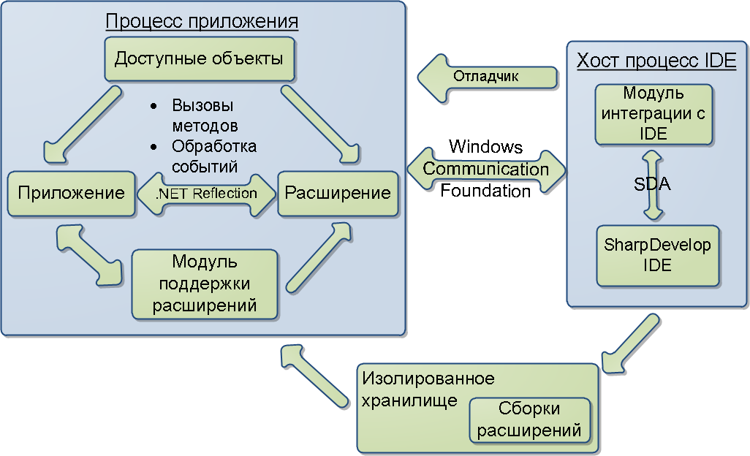
Архитектура платформы

Slide 11
Дополнительные возможности
Управление расширениями
IntelliSense с учётом специфики основного приложения
Инструменты для полуавтоматической интеграции
Полноценная среда разработки

Slide 12
Результаты
Изучены вопросы, связанные с автоматизацией и расширением приложений
Изучены существующие подходы в данной области
Предпринята попытка интеграции одного из существующих решений
Сделаны выводы о преимуществах и недостатках существующих решений и сформулированы требования к новой разрабатываемой платформе
Объединены понятия расширения и автоматизации
Разработана новая платформа
Платформа интегрирована в существующие проекты
Проведён анализ результатов интеграции и сравнение полученной платформы с существующими решениями

Slide 13
Спасибо за внимание!
Вопросы?

